Slide 1
Utfordring: Redusere risikoen for å utvikle underernæring for eldre som bor alene
Måltidsvenn
Fylkeslege Henning Mørland og landbruksdirektør Olav Sandlund
Notes:
Jeg skal si litt om
bakgrunn for Måltidsvenn, 1,2,3
visjon og mål,
1. I 2015 inviterte Landbruks- og matministeren alle landets alders- og sykehjem til en nasjonal konkurranse med tema «Gylne måltidsøyeblikk». Konkurransen skulle rette oppmerksomheten mot maten og rammene rundt måltidet og betydningen dette har for trivsel på institusjon. Resultatet av konkurransen var økt bevissthet om sammenhengen mellom måltid og matlyst (livslyst) og behovet for samarbeid mellom helsepersonell og kjøkken og øke stoltheten for institusjonsmaten.
2. Gylne Måltidsøyeblikk ble fulgt opp i 2016, og denne gang var tema brukermedvirkning og bevissthet om lokalmat og brukernes involvering i valg av mat.
Sammen med Utviklingssenteret for sykehjem og hjemmetjenester gjennomførte vi i 2016 en inspirasjonskonferanse med tema: Fra jord til bord – maten er mer enn du tror (bilde plansje 1.) Samtale om måltidet og matens betydning.
3. Fylkeslegen ønsket å rette oppmerksomheten mot de hjemmeboende eldre, fordi de er en utsatt gruppe med tanke på underernæring. Hvordan kan vi ta tak i den utfordringen. Det var da ideen om å få til Måltidsvenner – noen som kunne lage mat sammen med beboer, eller tilberede maten på en måte som ga økt matlyst og ikke minst være tilstede og skape det gode måltidsøyeblikket. Ha noen å spise sammen med.

Slide 2
Måltidsvenn
Visjon:
Måltidsvenn skaper de gode måltidsøyeblikkene som øker matlysten og livskvaliteten.
Overordnet mål:
Redusere risikoen for å utvikle underernæring for eldre og særlig personer som har begynnende kognitiv svikt.
Gi kokker og kjøkkenpersonell kunnskap om gode lokale råvarer og stolthet til faget.
Økt kunnskap hos personell i hjemmetjenesten, slik at mat serveres på en slik måte at brukeren opplever matglede
Bevisstgjøre pårørende på å handle inn riktig mat.
Gode kunnskaper om ernæring og lokale sesongråvarer hos alle involverte
Notes:
Positive samarbeidspartnere er viktig!
Fikk med oss:
Utviklingssenteret for sykehjem og hjemmetjenester,
Horten kommune og Nykirke Bygdekvinnelag og lagde en prosjektbeskrivelse. En arbeidsgruppe som skulle lage en modell som kan være overførbar til andre kommuner.
Brukte mye tid i starten på å snakke om lokalmat/Fjordland, innkjøp ….

Slide 3
Fra ide til handling
Oppstart i januar med prosjektgruppe
Avklarte rollefordeling
Lage gode rutiner, økonomi, innkjøpsavtale, prisen på middagen,
Informasjon og motivasjon til brukere og pårørende. Renate – tillitt
Informasjonsmøte, beboerne fikk komme med matønsker - medvirkning
Karlegging av helsestatus
Hos fastlege og tok blodprøver
Vitaminmangler som ble avdekket ble fulgt opp
Informasjonsmøte/kurs for frivillige

Slide 4
Suksessfaktorer:
Viktig med god forankring i kommunen
Grundig planlegging
Nykirke bygdekvinnelag var med i hele prosessen
Informasjon til brukere og pårørende
Gode rutiner – klar ansvarsfordeling
Notes:
Informasjon og brukermedvirkning var viktig alt fra oppstarten.
Kvalitetssikring i alle ledd er viktig
Hvor mye kan et måltid koste for brukerne?
Vi tok utgangspunkt i hva en Fjordland koster, så bruker betaler kr 70,- pr middag. Det går fint å kjøpe inn gode norske råvarer innenfor det budsjettet.
Rutiner med kommunen om innkjøp av råvarer og brukerbetaling

Slide 5
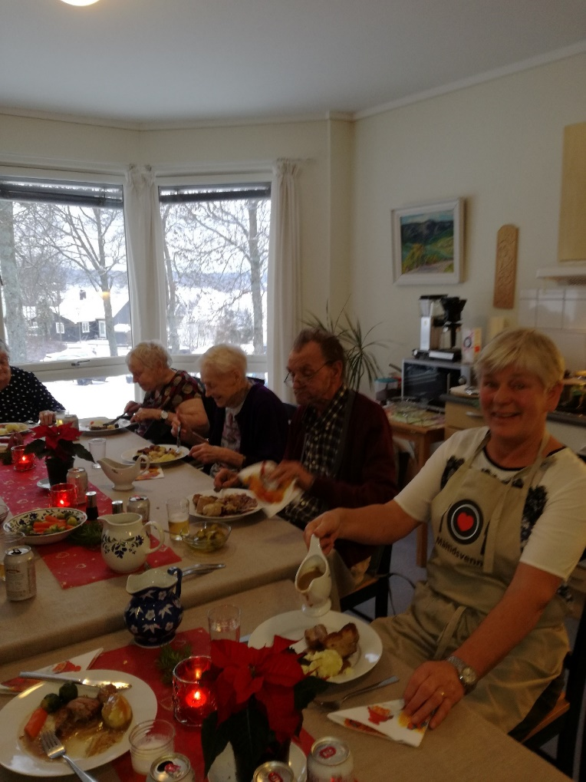
Hva gir økt matlyst?
Beboerne har kommet med ønsker om menyene.
Menyene settes opp for tre måneder.
Forutsigbarhet. Alle vet hva dagens meny er.
Måltidsvennene lager middagen på stedet og lukten sprer seg i gangen.
Og de spiser sammen!!
Notes:
Du blir simpelhet sulten av å kjenne matlukt
Vi spiser sammen. Prater!!!
Kjent «Hverdagskost» som fremkaller minner fra sitt levde liv –
-om alt fra hvor de kjøpte maten, hva de produserte selv og ikke minst diskusjon om smaker.
De mintes steder de har bodd, folk de kjente og som faktisk flere kjente osv.
Og ikke minst menyer fra høytider og sesonger.
Praten går og går……… og måtidsstudene blir lange. Ofte sitter de rundt bordet opp til 1,5 til to timer.

Slide 6
Suksessfaktorer - frivillige
Foreningen vår -
Nykirke bygdekvinnelag
Forutsigbarhet
Kunnskap om råvarer og tradisjonsmat
Har hjerte for å skape gode måltidsopplevelser
Godt samarbeide med hjemmetjenesten

Slide 7
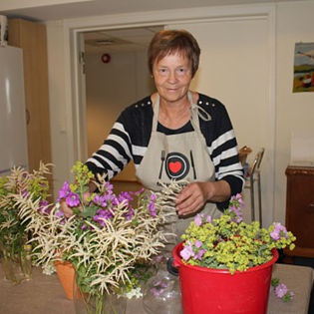

Slide 8
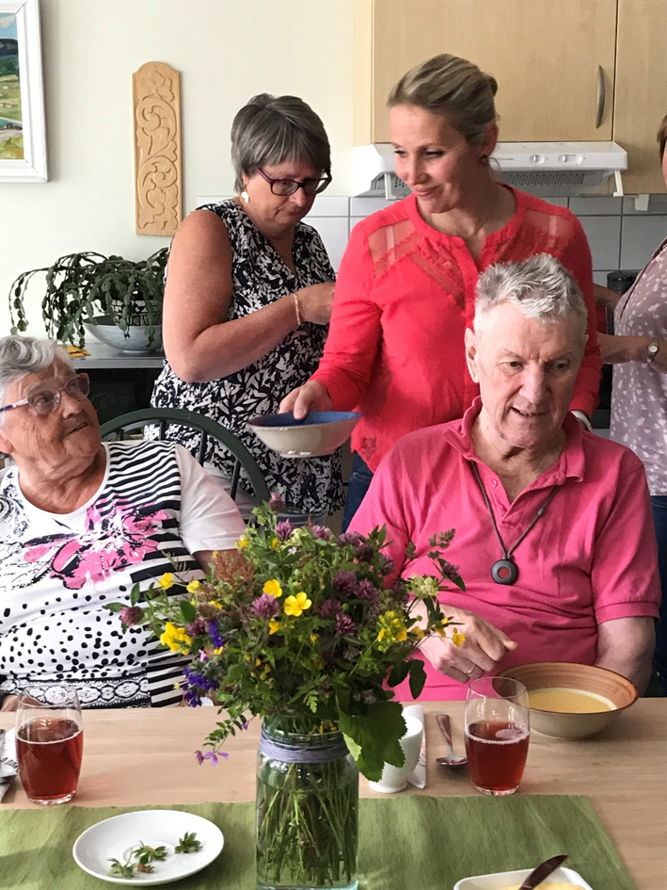

Slide 9
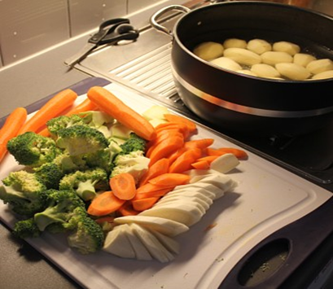
Eksempler på menyer
Kjøttkaker m/poteter, grønnsaker, ertestuing og brun saus. Tilslørte bondepiker til dessert
Lapskaus med gode Vestfoldgrønnsaker og plommegrøt til dessert
Lettsaltet kokt torsk m/ smør, gulerøtter og erter fra Vestfold
Fårikål med kål fra Tjodalyng og eplegrøt til dessert
Fersk småsuppe med høstens rotgrønnsaker
Notes:
Måltidsvennene kommer hver torsdag kl 11 og lager god middag.
Middagen serveres kl 13.00
Grønnsakene er fra Vestfold
Dessert hver gang.

Slide 10
Erfaringer så langt
Dette er et tilbud som minsker ensomhet, øker trivsel og aktivitet og skaper de gode samtalene rundt bordet
Middagen er blitt ukas høydepunkt og trivselen og humøret har økt.
De snakker om det, gleder seg, pynter seg
Brukerne er blitt mer sosiale også utenom måltidet
Har vekten økt? Ikke på kort sikt
Har trivselen økt? JA

Slide 11
Erfaringer så langt
Frivillige er en ressurs, men det må settes i system og være forutsigbart
Det er en glede å være Måltidsvenn sier Nykirke Bygdekvinnelag.
- som Måltidsvenn får du enormt skryt mye skryt for maten du har laget.
Måltidsvenn kan være en modell, men kan løses på mange måter
Kommunen ønsker å få til tilbudet flere stedet i kommunen

Slide 12
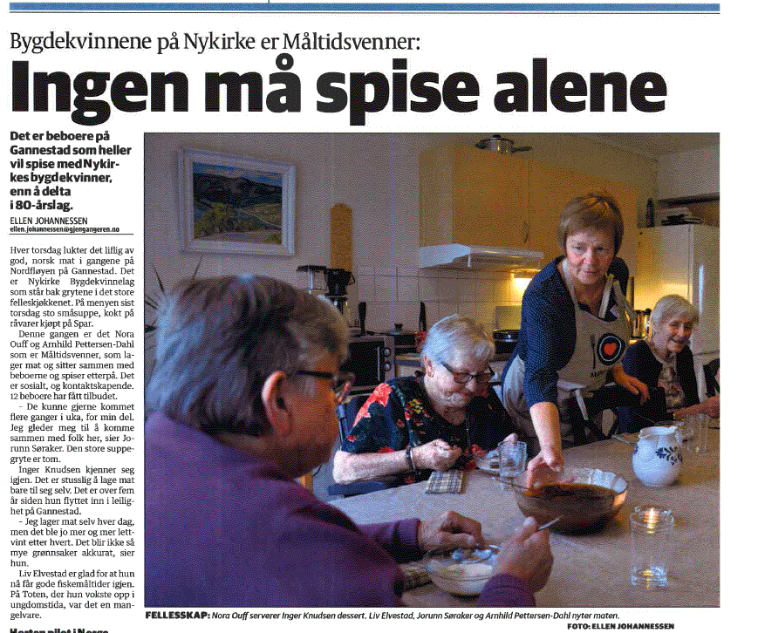
Ingen må bør spise alene
Link til Nrk
https://tv.nrk.no/serie/distriktsnyheter-oestafjells/DKTE97062718/27-06-2018#t=1m31s
Notes:
Noen vil nok si at dette har vi ikke tid til. Men hva med å snu tanken å si:
Kan matlaging/dekking av bord osv være en del av aktivitetene?
Istedenfor å varme opp mat for hver enkelt beboer
kan et felleskap hvor matlukten skjerper appetitten,
at flere spiser sammen spare dere for tid for å måtte følge opp om hver og en får i seg den maten de trenger.
Og økt trivsel gir kanskje mange flere helseeffekter på lang sikt. Mat og måltidet er god medisin for mer enn bare ernæring.

